Slide 1



Устройство
компьютера
Автор Трошин М.С.
МБОУ "Школа № 6", г. Богородска Нижегородской области
Учитель математики и информатики

Slide 2

МАГИСТРАЛЬНО-МОДУЛЬНЫЙ ПРИНЦИП ПОСТРОЕНИЯ КОМПЬЮТЕРА
В основу архитектуры современных персональных компьютеров положен магистрально-модульный принцип.
Модульная организация компьютера опирается на магистральный (шинный) принцип обмена информацией между устройствами.
Кроме этого модульный принцип предполагает, что новые устройства (модули) должны быть совместимы со старыми и легко устанавливаться в том же месте, а это позволяет пользователю самому комплектовать нужную ему конфигурацию компьютера и модернизировать его.

Slide 3
Функциональная схема компьютера
Процессор
Внутренняя
память
Магистраль (системная шина)
Устройства
ввода
Внешняя
память
Устройства
вывода
Д/з

Slide 4

УСТРОЙСТВА ВВОДА
Устройства ввода – это устройства для ввода информации в память компьютера.
Эти устройства преобразуют различные виды информации (графическую, текстовую, числовую, звуковую) в цифровую (двоичную) форму
К устройствам ввода относятся клавиатура, мышь, сканер, микрофон, графический планшет, джойстик и другие.

Slide 5
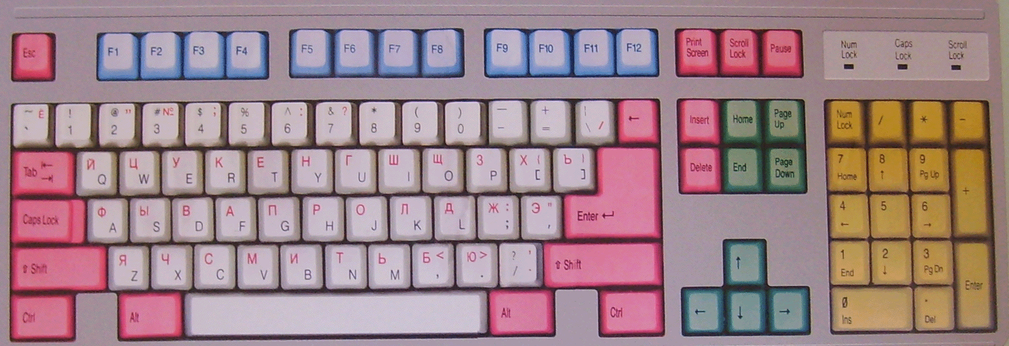
Группы клавиш:
Функциональные клавиши.
Символьные (алфавитно-цифровые) клавиши.
Клавиши управления курсором.
Специальные клавиши.
Дополнительная клавиатура.

Slide 6
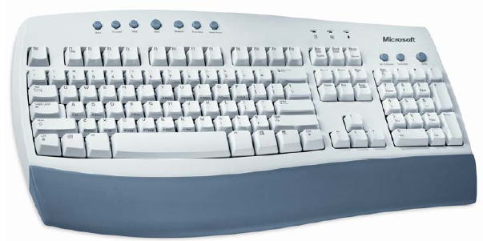
УСТРОЙСТВА ВВОДА
Клавиатура – стандартное устройство для
ввода алфавитно-цифровой информации и команд.
Кроме алфавитно-цифровых клавиш клавиатура обычно имеет 12 функциональных клавиш, расположенных вдоль верхнего края. Функциональные клавиши могут программироваться пользователем. Например, во многих программах для получения помощи (подсказки) задействована клавиша F1, а для выхода из программы — клавиша F10.
Управляющие клавиши имеют следующее назначение:
Enter — клавиша ввода;
Esc (Escape — выход) клавиша для отмены каких-либо действий, выхода из программы, из меню и т.п.;
Ctrl и Alt — эти клавиши самостоятельного значения не имеют, но при нажатии совместно с другими управляющими клавишами изменяют их действие;
Shift (регистр) — обеспечивает смену регистра клавиш (верхнего на нижний и наоборот);
Insert (вставлять) — переключает режимы вставки (новые символы вводятся посреди уже набранных, раздвигая их) и замены (старые символы замещаются новыми);
Delete (удалять) — удаляет символ с позиции курсора;
Back Space или ← — удаляет символ перед курсором;
Home и End — обеспечивают перемещение курсора в первую и последнюю позицию строки, соответственно;
Page Up и Page Down — обеспечивают перемещение по тексту на одну страницу (один экран) назад и вперед;
Tab — клавиша табуляции, обеспечивает перемещение курсора вправо сразу на несколько позиций до очередной позиции табуляции;
Caps Lock — фиксирует верхний регистр, обеспечивает ввод прописных букв вместо строчных;
Print Screen — обеспечивает печать информации, видимой в текущий момент на экране.
Длинная нижняя клавиша без названия — предназначена для ввода пробелов.
Клавиши ↑, ↓ , → , ← служат для перемещения курсора вверх, вниз, влево и вправо на одну позицию или строку.
Малая цифровая клавиатура используется в двух режимах — ввода чисел и управления курсором. Переключение этих режимов осуществляется клавишей Num Lock.

Slide 7
Говори правильно!
Название клавиши на английском языке
Esc (Escape)
Enter
Shift
Caps Lock
Ctrl (Control)
Alt
Backspace
Delete
Insert
Ноmе
End
Page Up
Page Down
Num Lock
Произношение названия на русском языке
[эскёйп]
[э'нтер]
[шифт]
[капе лок]
[контрл]
[альт]
[бэк спэйс]
[дели'т]
[инсэ'рт]
[хоум]
[энд]
[пейдж aп]
[пейдж даун]
[нам лок]

Slide 8
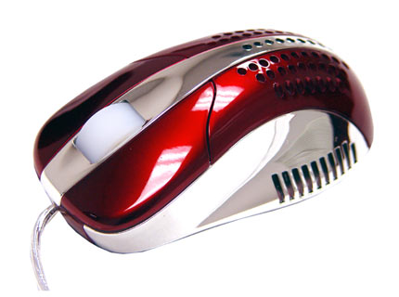
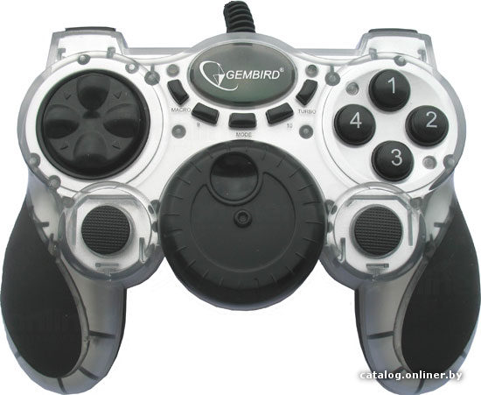
УСТРОЙСТВА ВВОДА
Мышь – это устройство-манипулятор для управления курсором и для работы с графическим интерфейсом.
При перемещении мыши по коврику на экране перемещается указатель мыши, при помощи которого можно указывать на объекты и/или выбирать их. Используя клавиши мыши (их может быть две или три) можно задать тот или другой тип операции с объектом.
Джойстик — устройство-манипулятор для ввода информации о движениях руки

Slide 9
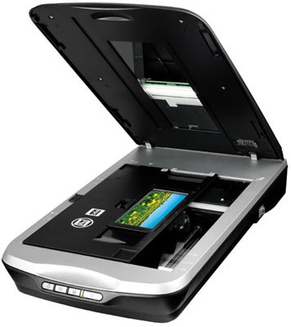
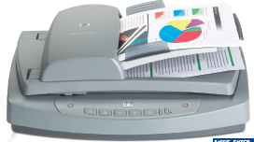
УСТРОЙСТВА ВВОДА
Сканер – устройство для оптического ввода изображений в память компьютера
Если при помощи сканера вводится текст, компьютер воспринимает его как картинку, а не как последовательность символов. Для преобразования такого графического текста в обычный символьный формат используют программы оптического распознавания образов.

Slide 10
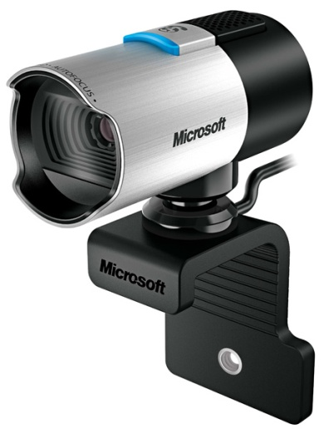
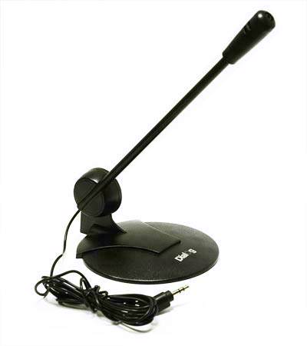
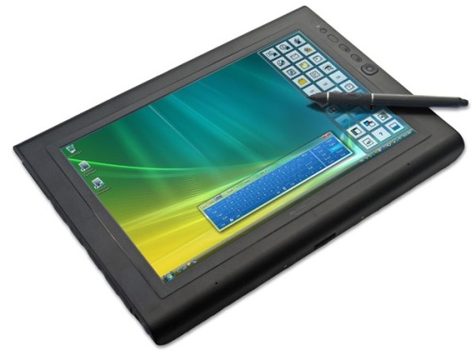
УСТРОЙСТВА ВВОДА
Веб-камера – устройство для ввода в память компьютера видеоинформации в режиме реального времени. Используется для организации видеоконференций.
Микрофон – устройства для ввода звуковой информации. Микрофон подключается к звуковой карте, которая преобразует звук в цифровую форму
Графический планшет – устройство для ввода графической информации, рукописного текста с помощью специальной ручки.

Slide 11
УСТРОЙСТВА ВЫВОДА
Устройства вывода – это устройства для вывода информации из памяти компьютера к пользователю.
Эти устройства преобразуют информацию из двоичной (цифровой) формы в привычные для пользователя виды: текстовую, звуковую, графическую
К устройствам ввода относятся: видеомонитор, принтер, акустические колонки, наушники, графопостроитель и другие.

Slide 12
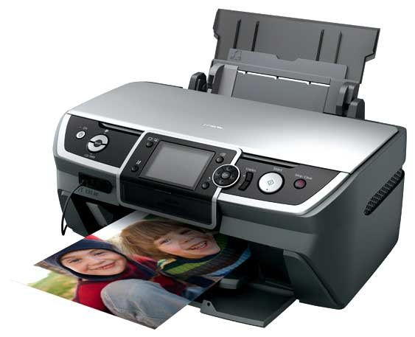
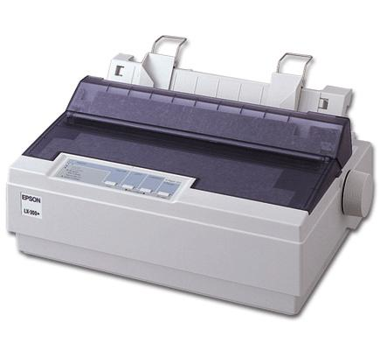
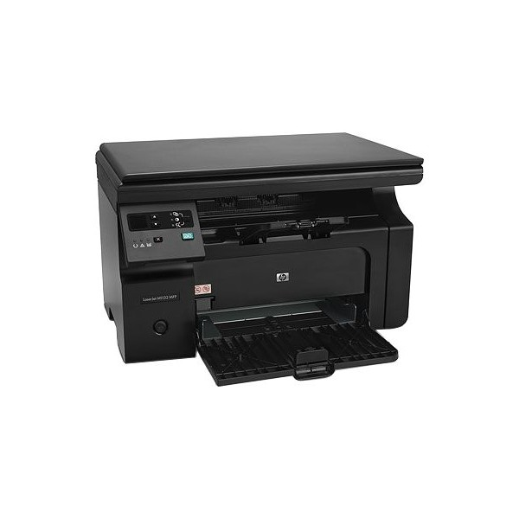
УСТРОЙСТВА ВЫВОДА
Принтер – устройство для отображения символьной и графической информации на бумаге.
В настоящее время наибольшее распространение получили три типа принтеров: матричные, струйные и лазерные.

Slide 13
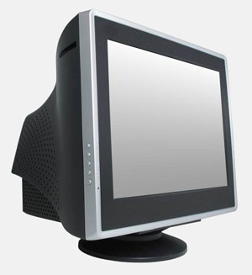
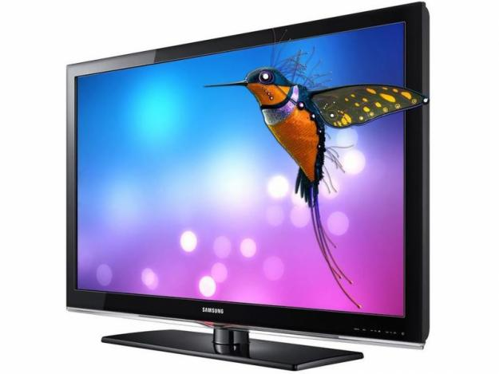
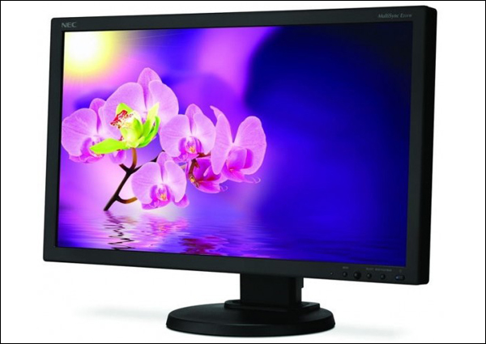
УСТРОЙСТВА ВЫВОДА
Видеомонитор – устройство для отображения символьной и графической информации на экране
Сейчас наибольшее распространение получили мониторы на базе электронно-лучевой трубки, жидкокристаллические мониторы (LCD) и газоплазменные

Slide 14

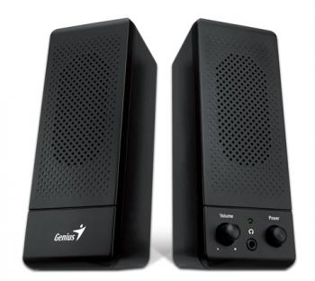
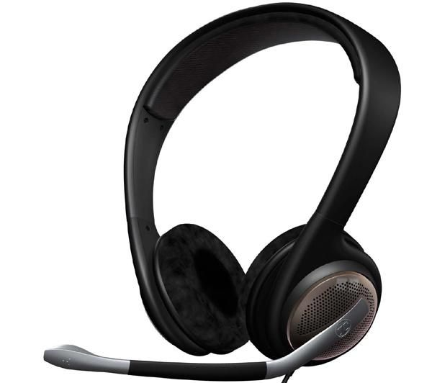
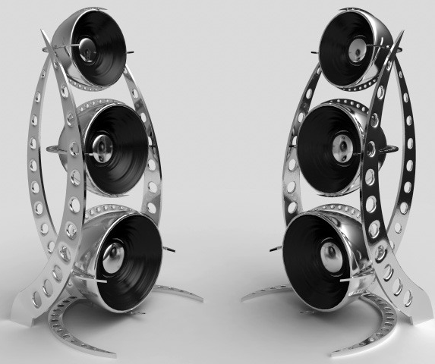
УСТРОЙСТВА ВЫВОДА
Акустические колонки и наушники – устройства для вывода звуковой информации

Slide 15
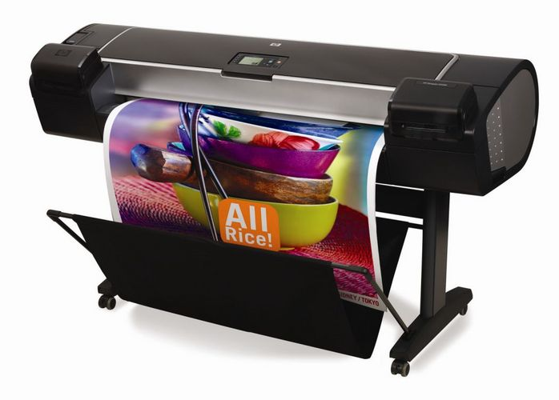
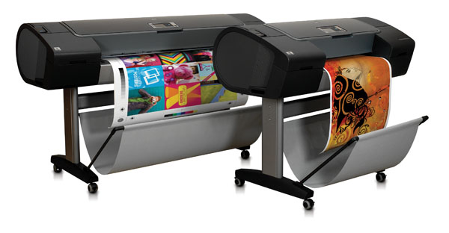
УСТРОЙСТВА ВЫВОДА
Графопостроитель (плоттер) – устройство для вывода сложной графической информации на бумагу.
Плоттеры используются для получения сложных конструкторских чертежей, архитектурных планов, географических и метеорологических карт, деловых схем, плакатов.
Роликовые плоттеры прокручивают бумагу под пером, а планшетные плоттеры перемещают перо через всю поверхность горизонтально лежащей бумаги.

Slide 16
ПРОЦЕССОР
Процессор – центральное устройство компьютера, которое осуществляет обработку информации, выполняя арифметические и логические операции, заданные программой, управляет вычислительным процессом и координирует работу всех устройств компьютера.
Функции процессора:
обработка данных по заданной программе путем выполнения арифметических и логических операций;
программное управление работой устройств компьютера.
Та часть процессора, которая выполняет команды, называется арифметико-логическим устройством (АЛУ), а другая его часть, выполняющая функции управления устройствами, называется устройством управления (УУ).
Обычно эти два устройства выделяются чисто условно, конструктивно они не разделены.

Slide 17
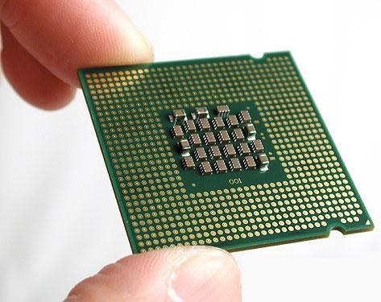
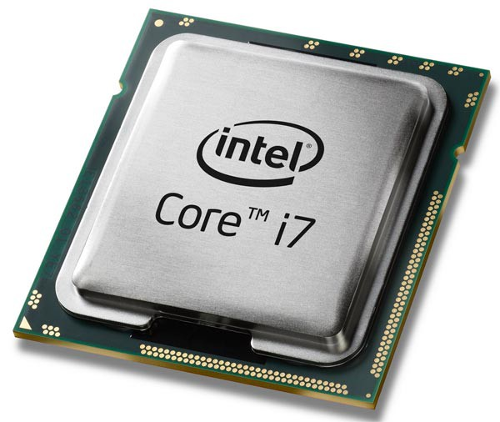
ПРОЦЕССОР
Современные процессоры выполняются в виде микропроцессоров.
Физически микропроцессор представляет собой интегральную схему — тонкую пластинку кристаллического кремния прямоугольной формы площадью всего несколько квадратных миллиметров, на которой размещены схемы, реализующие все функции процессора. Кристалл-пластинка обычно помещается в пластмассовый или керамический плоский корпус и соединяется золотыми проводками с металлическими штырьками, чтобы его можно было присоединить к системной плате компьютера.

Slide 18
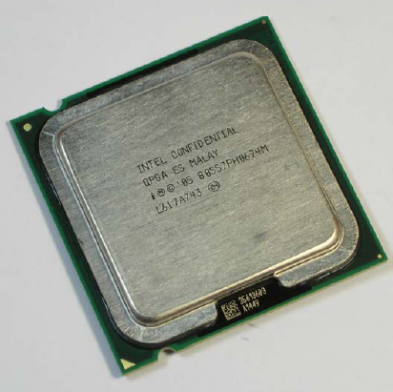
ПРОЦЕССОР
Основной характеристикой процессора является производительность (быстродействие) – количество операций выполняемых за единицу времени.
Производительность процессора определяется его тактовой частотой, разрядностью и его архитектурой.

Slide 19
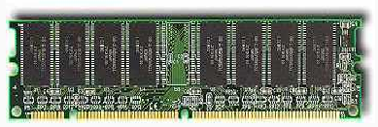
ВНУТРЕННЯЯ ПАМЯТЬ
Внутренняя память – это устройство, которое хранит информацию, необходимую компьютеру в данный момент работы.
В состав внутренней памяти входят оперативная память, кэш-память и постоянная (специальная) память.
Оперативная память (ОЗУ, англ. RAM) — это энергозависимое быстрое запоминающее устройство сравнительно небольшого объёма, непосредственно связанное с процессором и предназначенное для записи, считывания и хранения выполняемых программ и данных, обрабатываемых этими программами.
Оперативная память используется только для временного хранения данных и программ, так как, когда компьютер выключается, вся информация, которая находилась в ОЗУ, удаляется.
Обычно оперативная память исполняется из интегральных микросхем

Slide 20
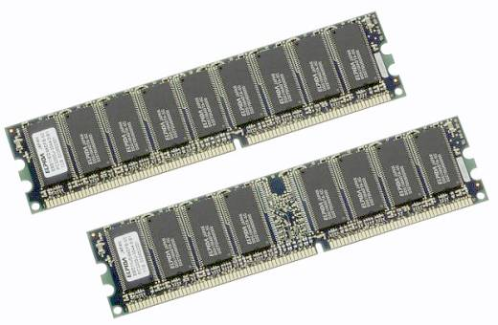
ВНУТРЕННЯЯ ПАМЯТЬ
Процессор компьютера может работать только с теми данными, которые хранятся в ячейках его оперативной памяти.
Память состоит из множества ячеек. В каждой ячейке может храниться в данный момент только одно из двух значений: нуль или единица. Ячейка памяти, хранящая один двоичный знак, называется «бит».
Бит – наименьшая частица памяти компьютера. В одном бите памяти хранится один бит информации.

Slide 21

ВНЕШНЯЯ ПАМЯТЬ
Внешняя память – это устройства, предназначенные для долговременного хранения больших объёмов информации.
Внешняя память энергонезависима, характеризуется меньшим быстродействием в сравнении с внутренней памятью, но имеет намного больший информационный объём.
Устройства внешней памяти (накопители) обеспечивают запись информации на носители информации, а также считывание информации с носителей.
В настоящее время наибольшее распространение получили накопители с магнитным и оптическим(лазерным) принципом записи и считывания информации.

Slide 22
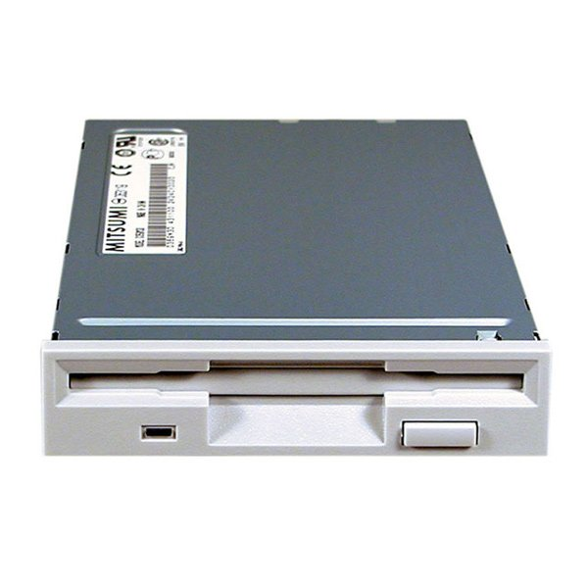
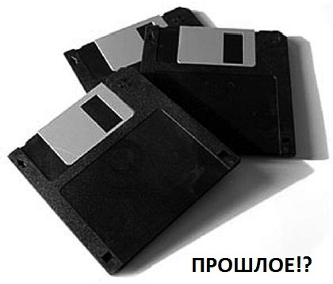
ВНЕШНЯЯ ПАМЯТЬ
Накопители на гибких магнитных дисках (дисководы) – устройства которые записывают информацию на гибкие магнитные диски (дискеты) диаметром 3,5 дюйма (89 мм) ёмкостью 1,44 Мбайт
Гибкие магнитные диски (floppy disk) помещаются в пластмассовый корпус. Такой носитель информации называется дискетой. Дискета вставляется в дисковод. Магнитная головка дисковода устанавливается на определенную концентрическую дорожку диска, на которую и записывается (или считывается) информация
Дискеты обычно используется для переноса данных с одного компьютера на другой .

Slide 23
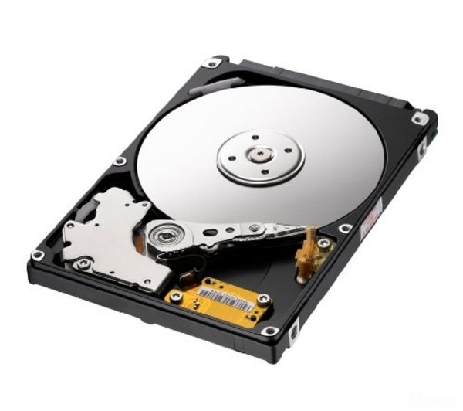
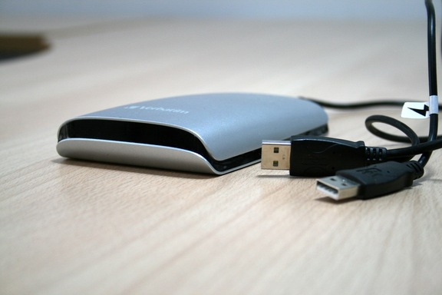
ВНЕШНЯЯ ПАМЯТЬ
Накопитель на жёстких магнитных дисках (англ. HDD — Hard Disk Drive) — это запоминающее устройство большой ёмкости, в котором носителями информации являются несменные круглые жёсткие пластины, обе поверхности которых покрыты слоем магнитного материала. Жесткие магнитные диски размещаются на одной оси, они заключены в металлический корпус и вращающихся с высокой угловой скоростью Жёсткие диски используется для постоянного хранения информации — программ и данных. Ёмкость жёстких дисков измеряется сотнями Гбайт

Slide 24
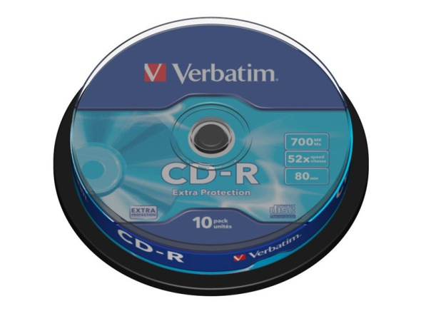
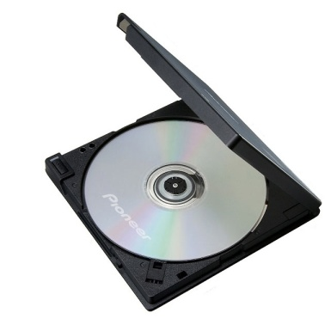
ВНЕШНЯЯ ПАМЯТЬ
Накопители на оптических дисках (приводы оптических дисков) – устройства, которые записывают информацию и считывают информацию с помощью лазерного излучения.
Информация записывается на диски двух основных видов - CD (Сompact Disk) ёмкостью около 700 Мбайт и DVD (Digital Video Disk) ёмкостью несколько Гбайт. Для работы с DVD необходимы DVD–приводы, которые могут работать также с CD.
Используются различные типы оптических дисков:
диски только для считывания информации (CD-ROM и DVD-ROM), диски для однократной записи (CD-R и DVD-R), диски для многократной записи, то есть перезаписываемые (CD-RW и DVD-RW). Для записи информации необходимы пишущие приводы CD-RW и приводы DVD-RW.

Slide 25
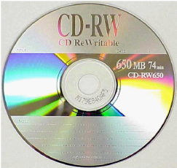
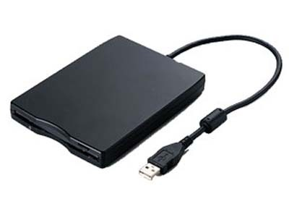
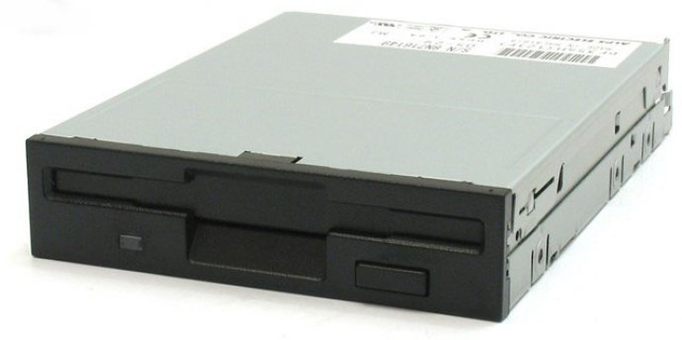
ВНЕШНЯЯ ПАМЯТЬ
Лазерные дисководы используют оптический принцип чтения информации. На лазерных дисках CD (CD — Compact Disk, компакт диск) и DVD (DVD — Digital Video Disk, цифровой видеодиск) информация записана на одну спиралевидную дорожку (как на грампластинке), содержащую чередующиеся участки с различной отражающей способностью. Лазерный луч падает на поверхность вращающегося диска, а интенсивность отраженного луча зависит от отражающей способности участка дорожки и приобретает значения 0 или 1.

Slide 26
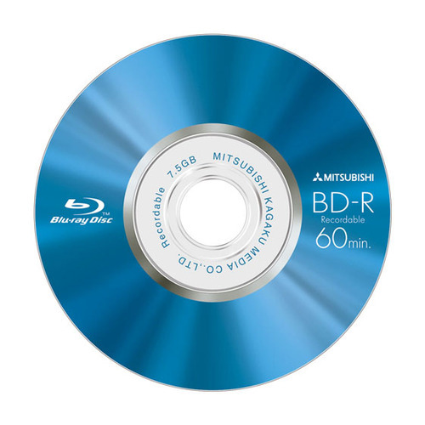
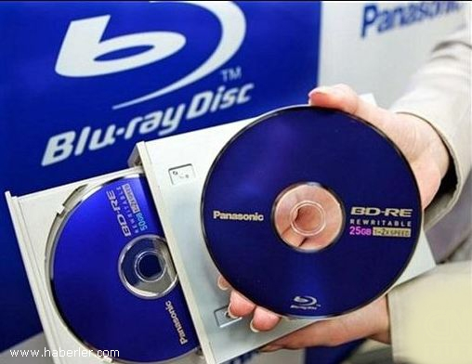
ВНЕШНЯЯ ПАМЯТЬ
Существуют также оптические диски новых форматов:
HD DVD ёмкостью 15 Гбайт однослойные и 30 Гбайт двухслойные
Blu-Ray Disc ёмкостью 25 Гбайт однослойные и 50 Гбайт двухслойные
Для работы с такими дисками необходимы специальные оптические приводы

Slide 27
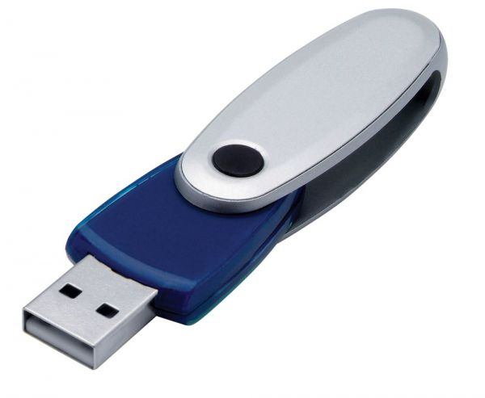
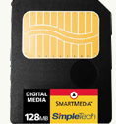
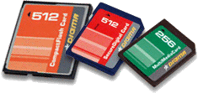

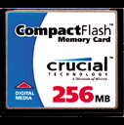
ВНЕШНЯЯ ПАМЯТЬ
Flash-память – это энергонезависимый тип памяти, позволяющий записывать и хранить информацию на микросхемах. Flash-память обеспечивает высокую сохранность данных, высокую скорость записи и считывания информации при небольших размерах. Устройства на основе flash-памяти не имеют в своём составе движущихся частей, что обеспечивает высокую сохранность данных при их использовании в мобильных устройствах

Slide 28
МАГИСТРАЛЬ
(СИСТЕМНАЯ ШИНА)
Магистраль – устройство, которое осуществляет взаимосвязь и обмен информацией между всеми устройствами компьютера.
Магистраль включает в себя три многоразрядные шины, представляющие собой многопроводные линии:
шину данных,
шину адреса,
шину управления.
По шине данных между устройствами передаются данные, по шине адреса от процессора передаются адреса устройств и ячеек памяти, по шине управления передаются управляющие сигналы.
Основными характеристиками системной шины является разрядность и частота

Slide 29
Домашнее задание
Параграф 2.1-2.2, вопросы после параграфов

